Slide 1
МБДОУ д/с комбинированного вида «Солнышко»
Развивающая предметно-пространственная среда
старшая группа
С.Ю.Кузьмина
Notes:
1

Slide 2
Развивающая предметно-пространственная среда обеспечивает максимальную реализацию образовательного потенциала пространства группы, материалов, оборудования и инвентаря для развития детей, в соответствии с особенностями каждого ребенка, охраны и укрепления здоровья воспитанников.

Slide 3
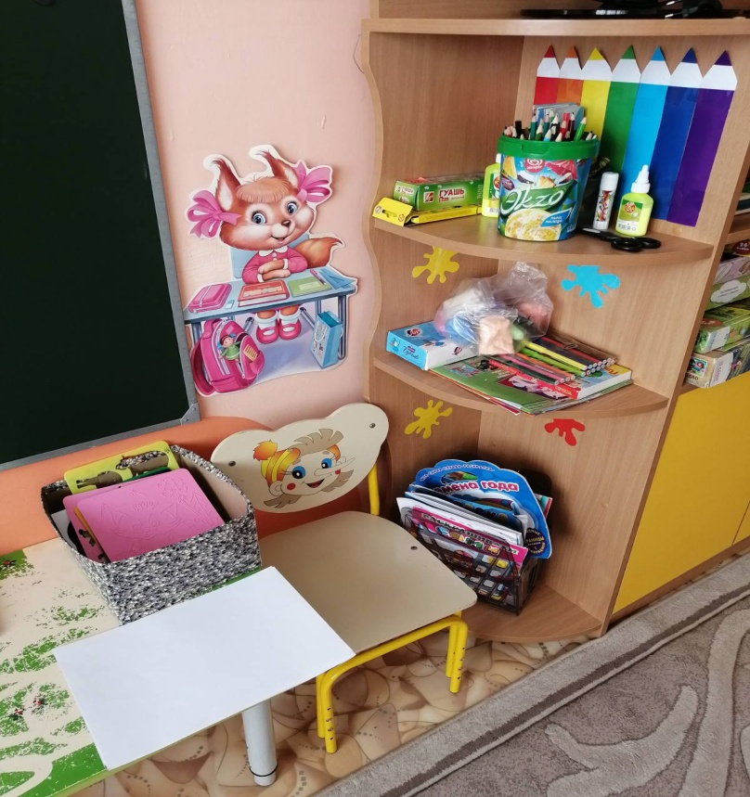
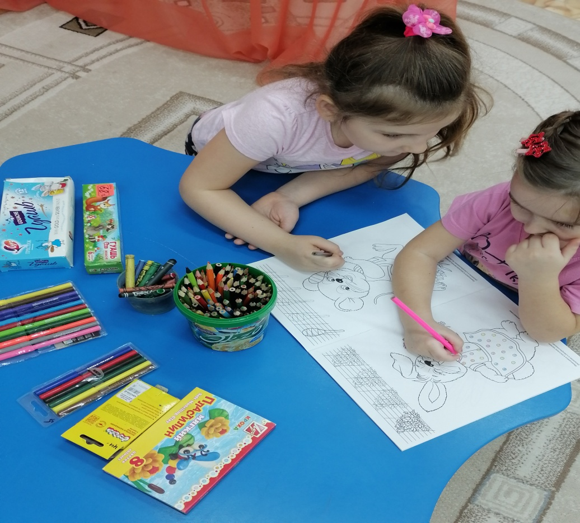
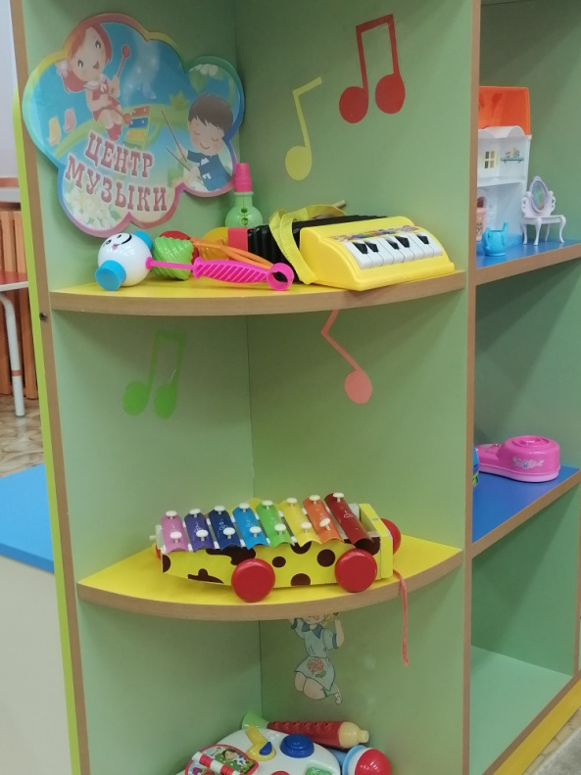
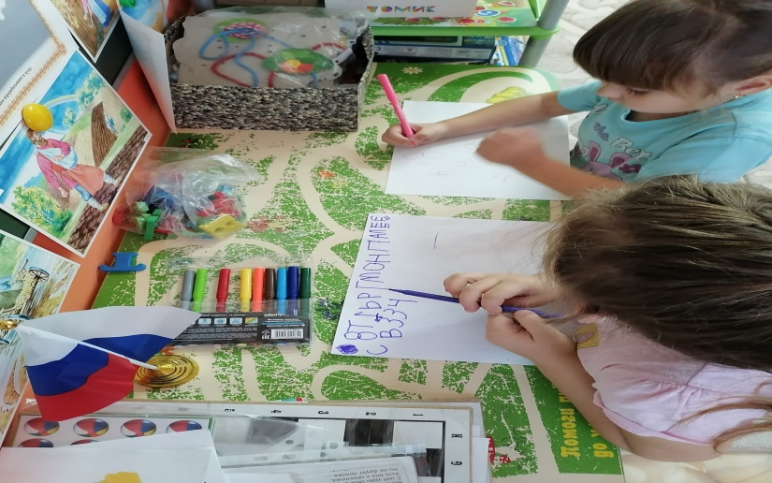
Художественно — эстетическое развитие. Центр творчества «Радуга» В центре находится материал и оборудование для художественно-творческой деятельности: рисования, лепки и аппликации. Бумага разных форматов и цветов, трафареты для закрашивания, пластилин, раскраски, ножницы, клей, доски для пластилина, наборы цветных карандашей, разноцветных мелков, гуашь, кисти для рисования. Музыкальные инструменты.

Slide 4
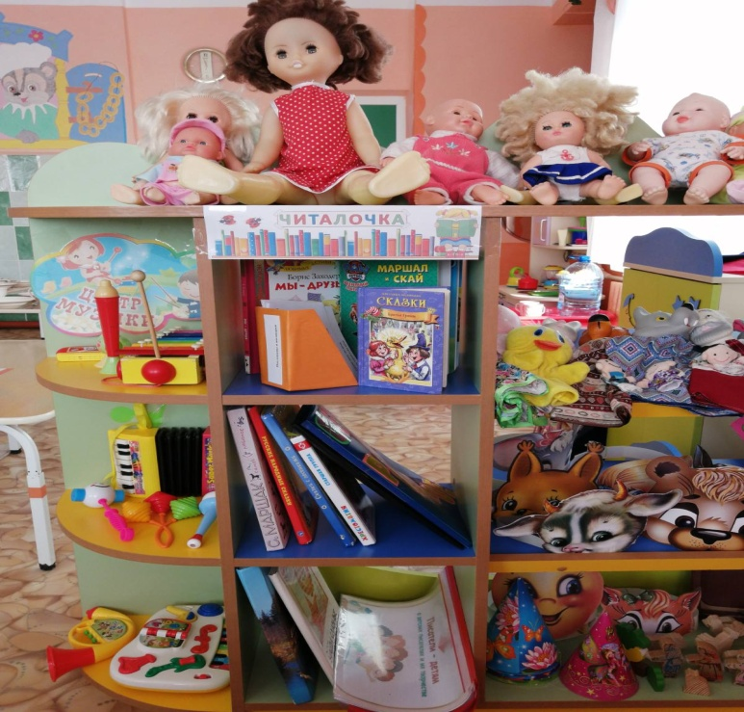
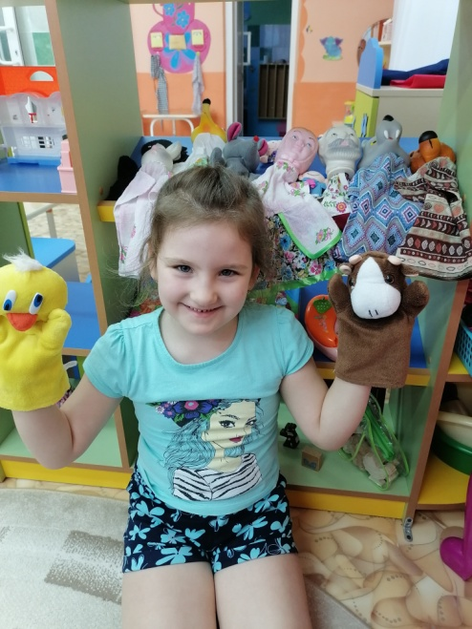
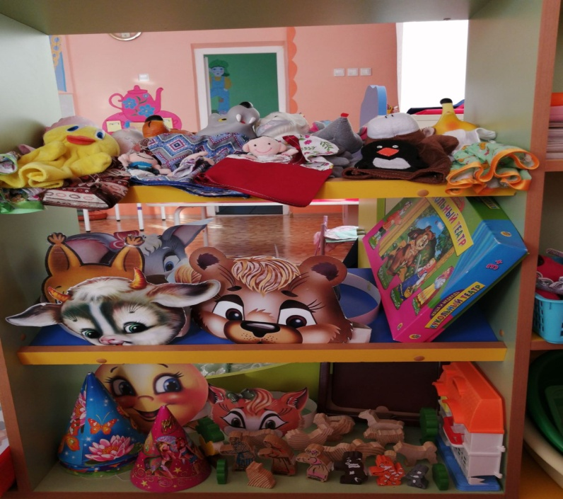
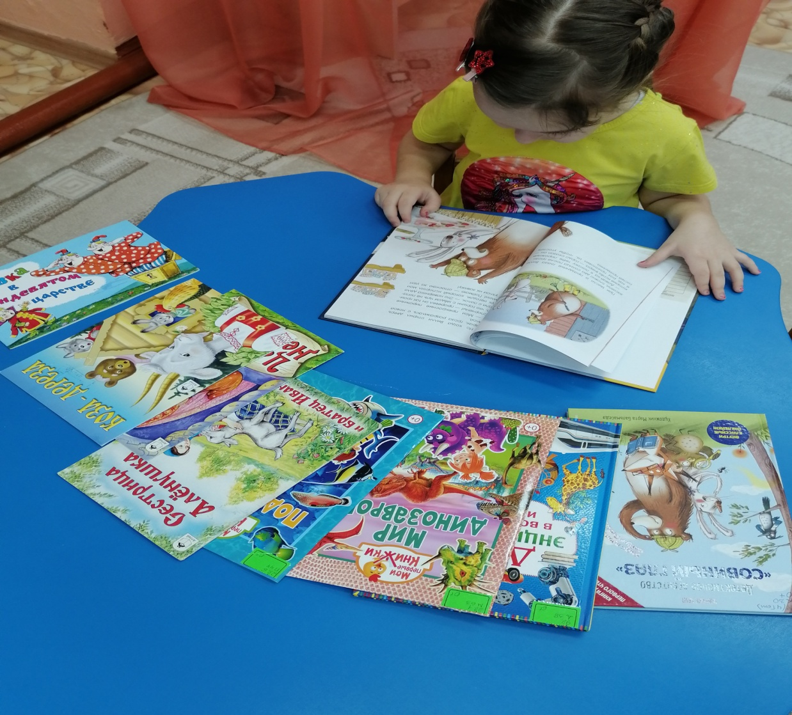
Центр речевого развития «Я знаю»
В центре находятся сюжетные картинки, разные книги для детей, альбомы детских загадок, книжки детских сказок, портреты литературных героев. Уголок для театрализованных игр. В них отводится место для режиссерских игр с пальчиковым театром, театра на рукавичках, настольного театра.

Slide 5
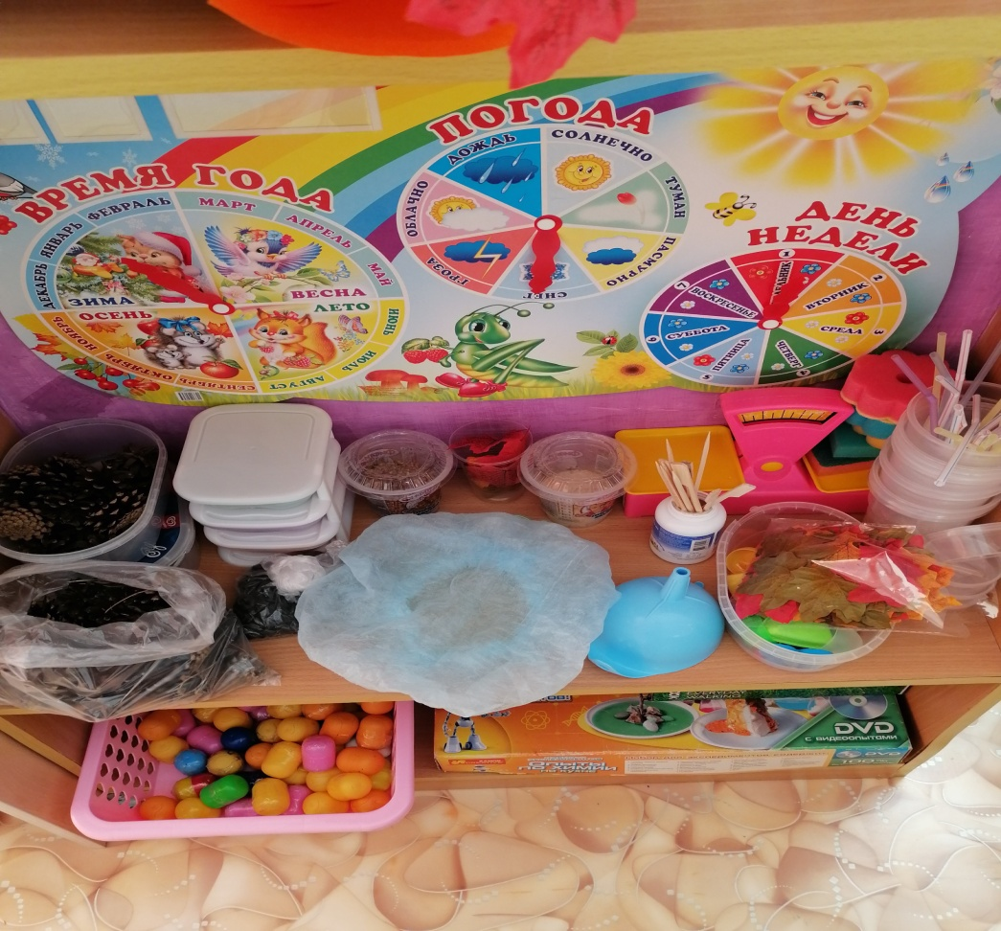
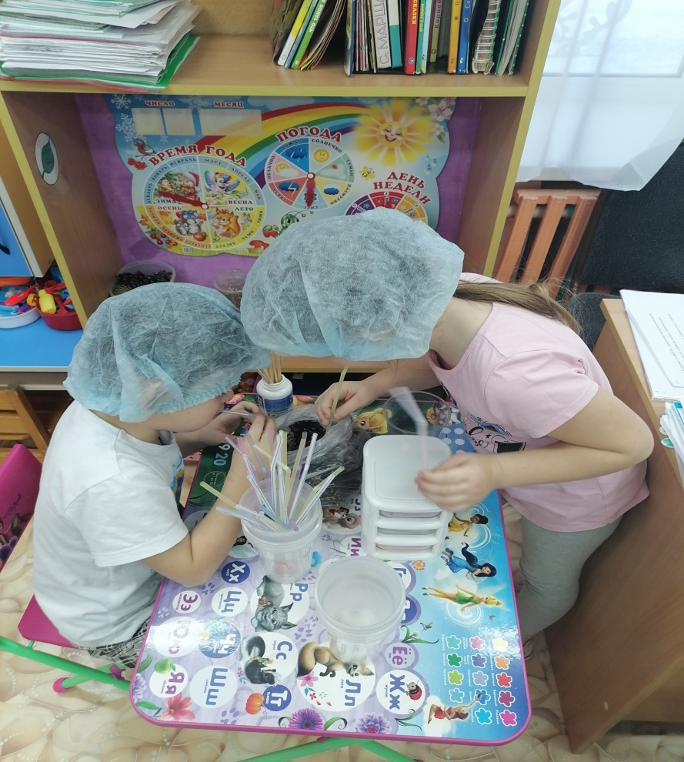
Познавательное развитие.
Центр экспериментирования «Почемучка»
В нем находится материал, для осуществления опытной деятельности: лупы, колбы, мерные стаканчики, воронки, песочные часы, грунт, камни, семена, крупы и т.д.

Slide 6
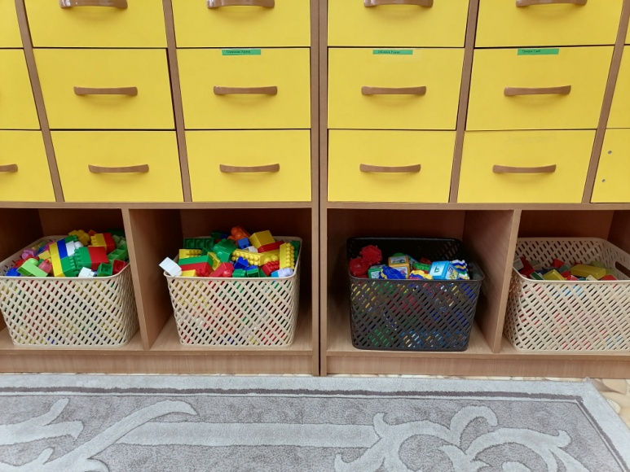
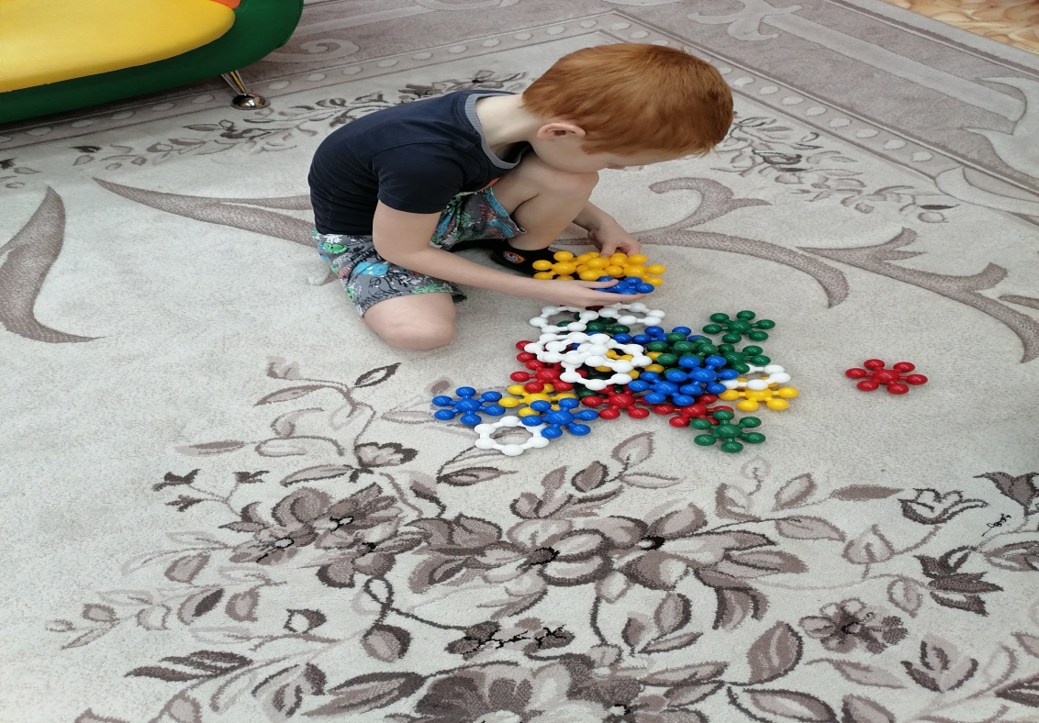
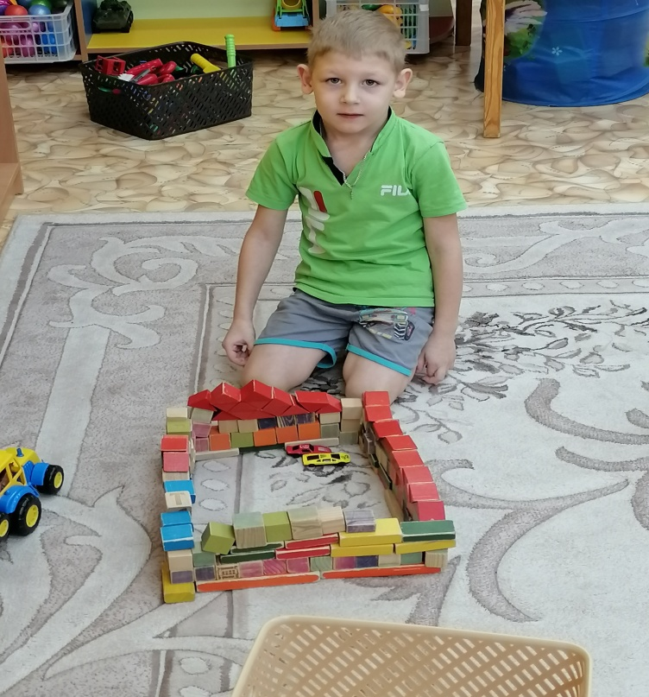
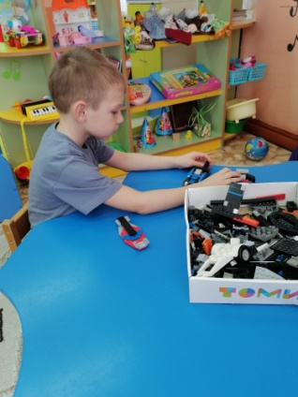
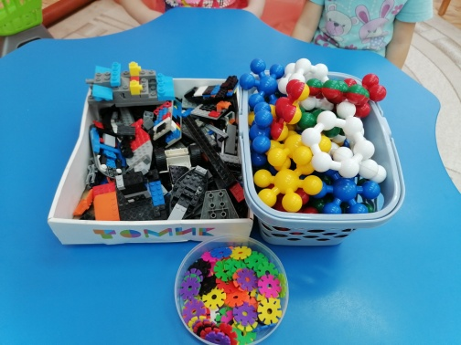
Познавательное развитие.
Центр конструирования.
Конструктор, хоть и сосредоточен на одном месте и занимает немного пространства, он достаточно мобилен. Практичность его состоит в том, что с содержанием строительного уголка (конструктор различного вида, крупный и мелкий конструктор, деревянный строительный материал) можно перемещаться в любое место группы и организовывать данную деятельность.

Slide 7
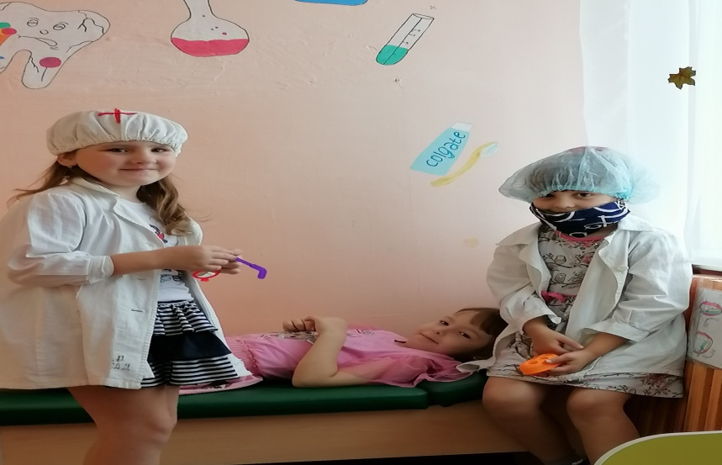
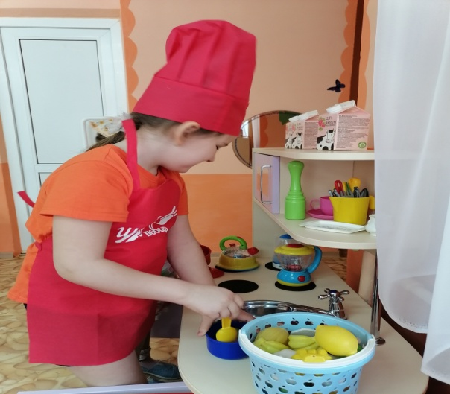
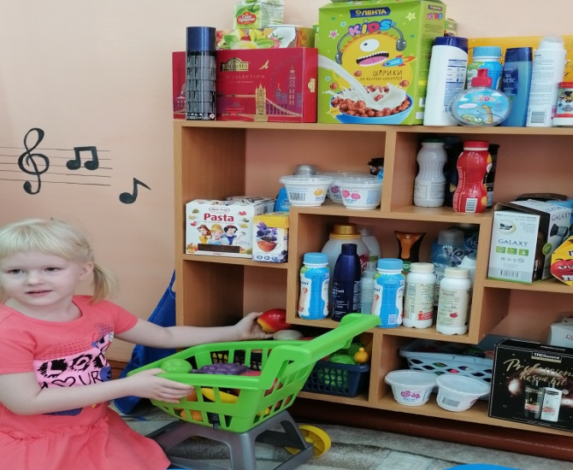
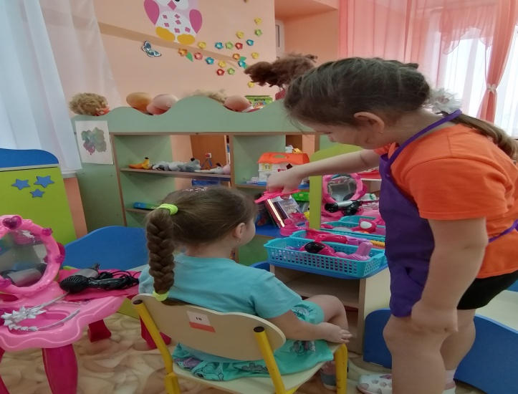
Социально-коммуникативное развитие.
Центр сюжетно - ролевой игры.
Ролевые игры: «Больница», «Парикмахерская», «Магазин», «Кухня», «Дом».

Slide 8
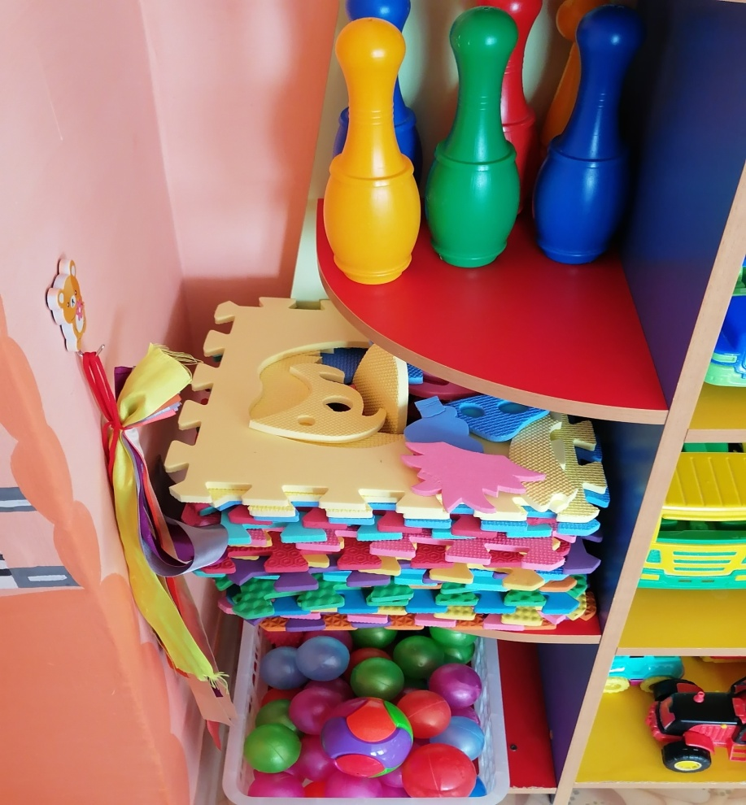
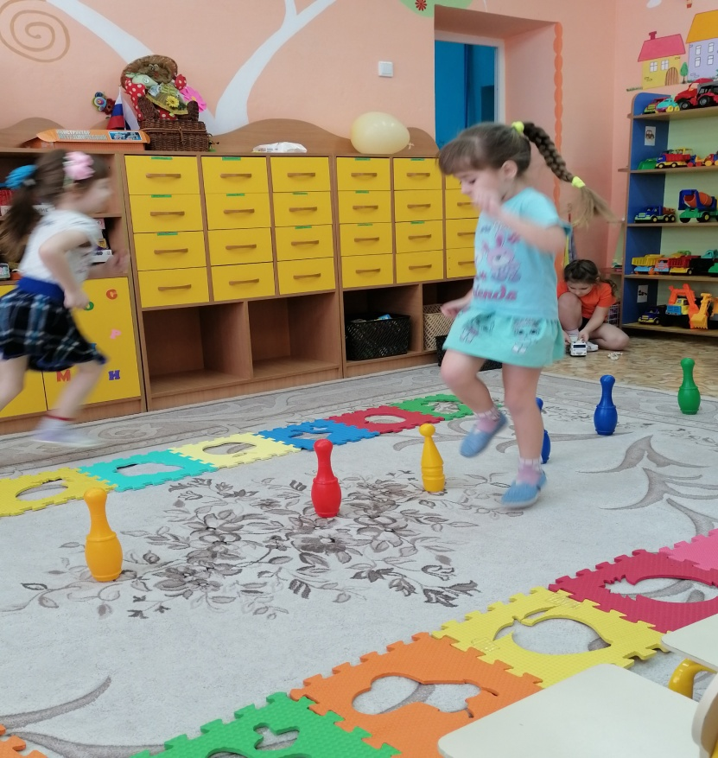
Физическое развитие
Центр «Я расту»
Разноцветные кегли, мешочки для метания, скакалка детская, мячи резиновые, гимнастические ленты.

Slide 9
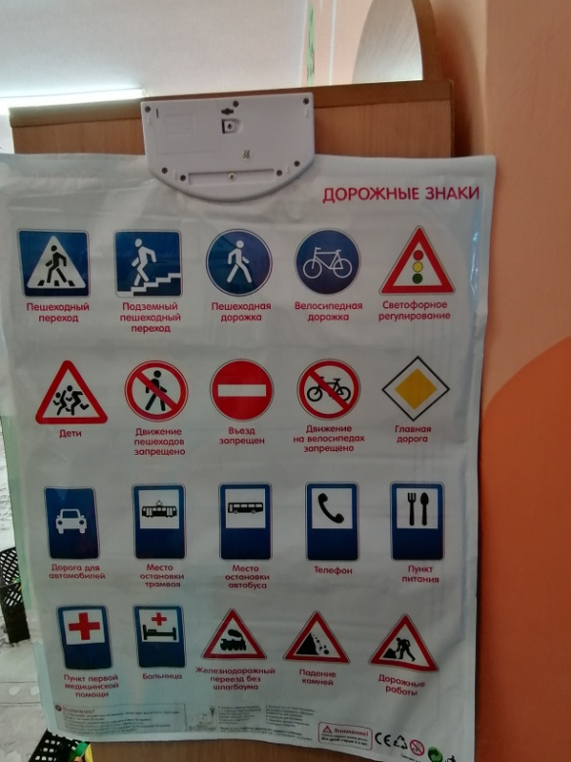
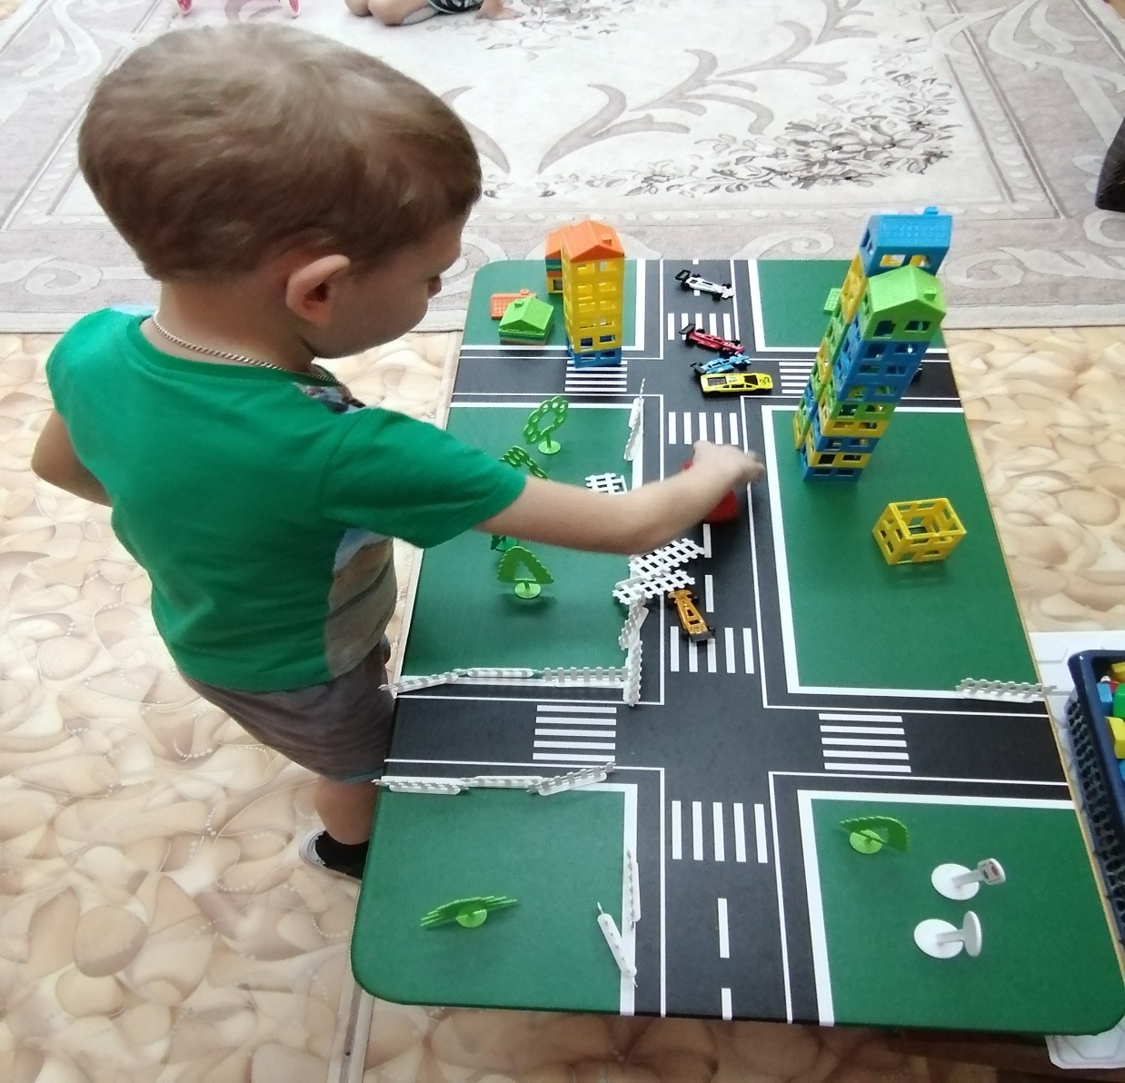
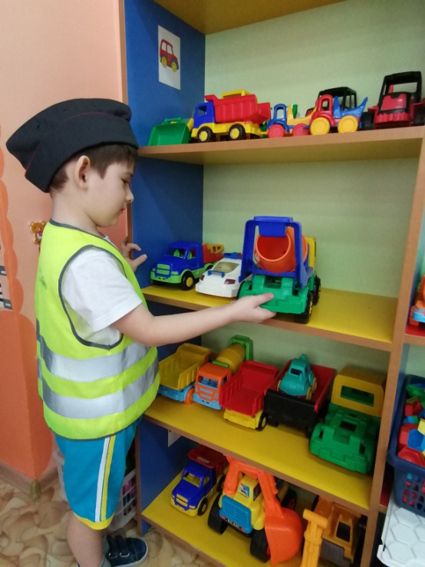
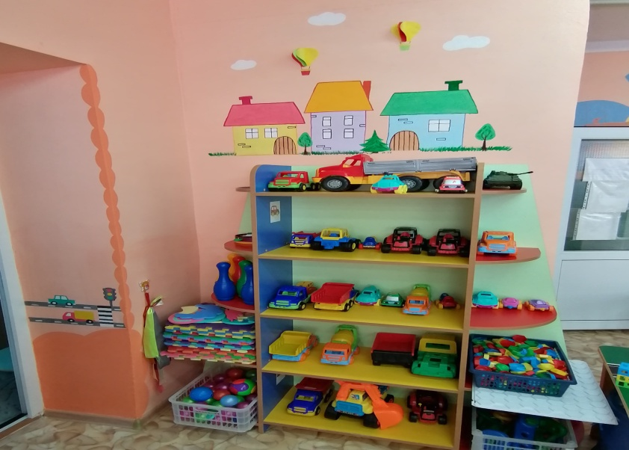
Центр безопасности
Макет дороги, домов, дорожные знаки, машины разных видов, жилеты, головные уборы сотрудников полиции.

Slide 10
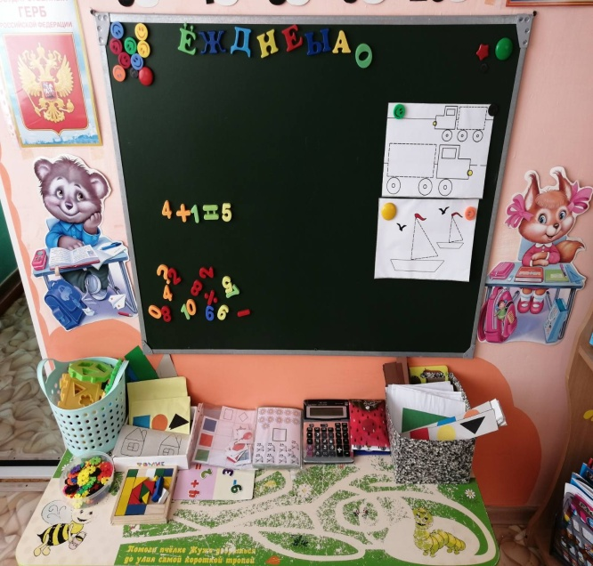
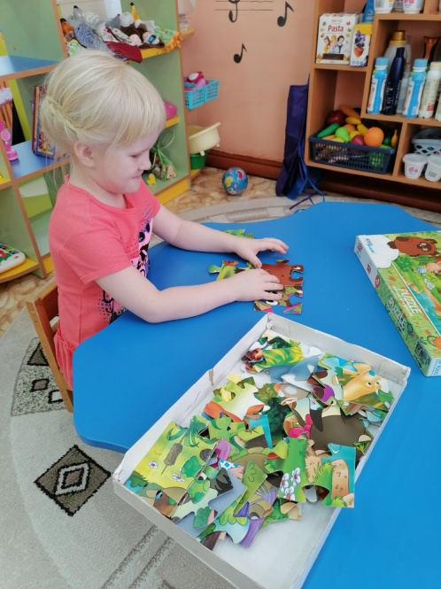
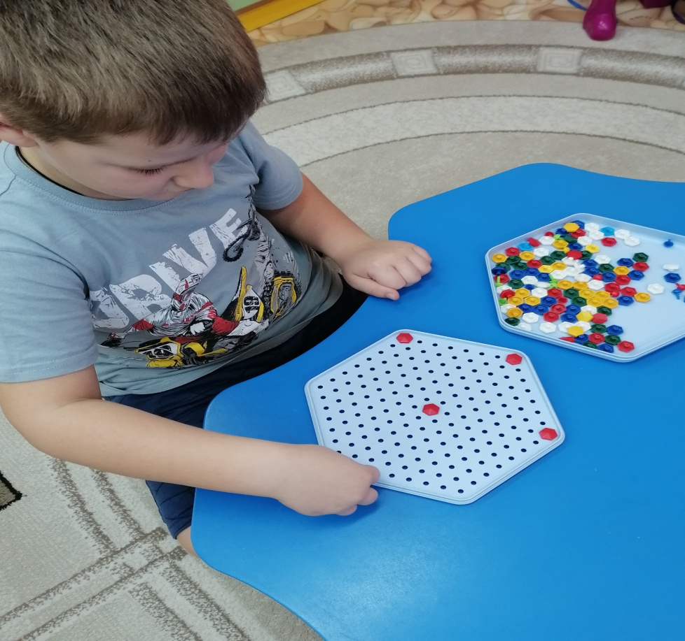
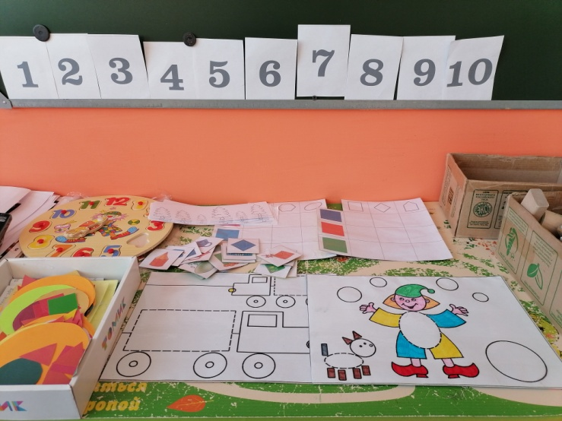
Центр логико- математический «Развивайка»
Развивающие игры- задания, геометрические фигуры. пазлы, мозаика разной формы и цвета, доски- вкладыши, лото, шнуровки, наборы из порезанных на кубики картинок, картинки представляющие из себя трафареты.

